Slide 1



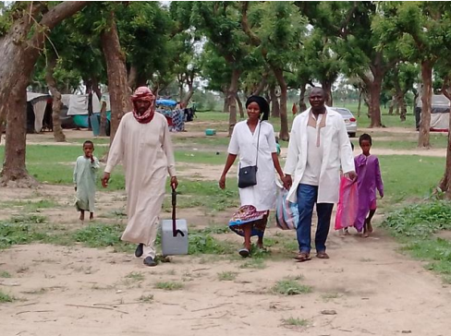

DETECTION ET REPONSES AUX EPIDEMIES DE ROUGEOLE -TCHAD-
REUNION DES DIRECTEURS DU PEV
Panel
Dr Mbailamen Demian Antoinette

Slide 2
Rappel de système de surveillance au Tchad
système surveillance de la rougeole comprend :
-La surveillance active
-La surveillance passive
DLMSE/COUSP/DV
RH impliquées dans la surveillance sont:
-Clinicien
-les médecins chefs de District
-Les points focaux surveillances
- les relais communautaires

Slide 3
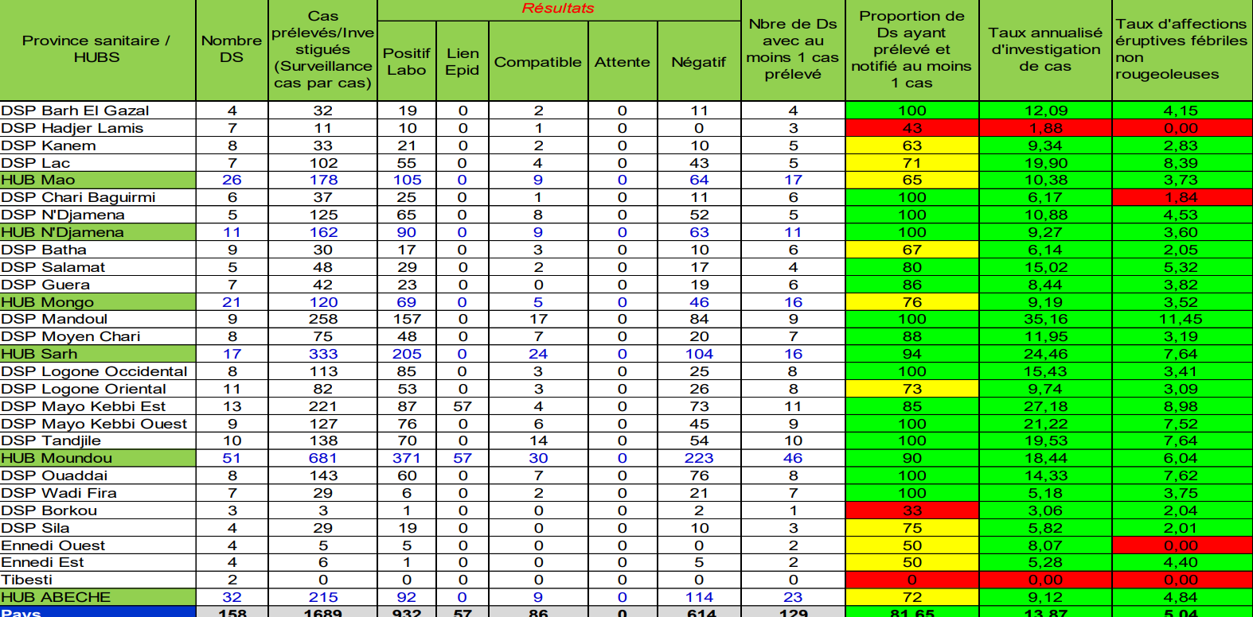
Indicateur de performance de la surveillance de rougeole
De S1-32 la surveillance cas par cas de rougeole a enregistré 1689 avec 1632 échantillons prélevés dont 932 IgM+ et 504 IgM- ,57 cas positifs par lien épidémiologique et 856 cas compatibles
81% des districts des 158 ont notifié et prélevé au moins 1cas de rougeole.

Slide 4

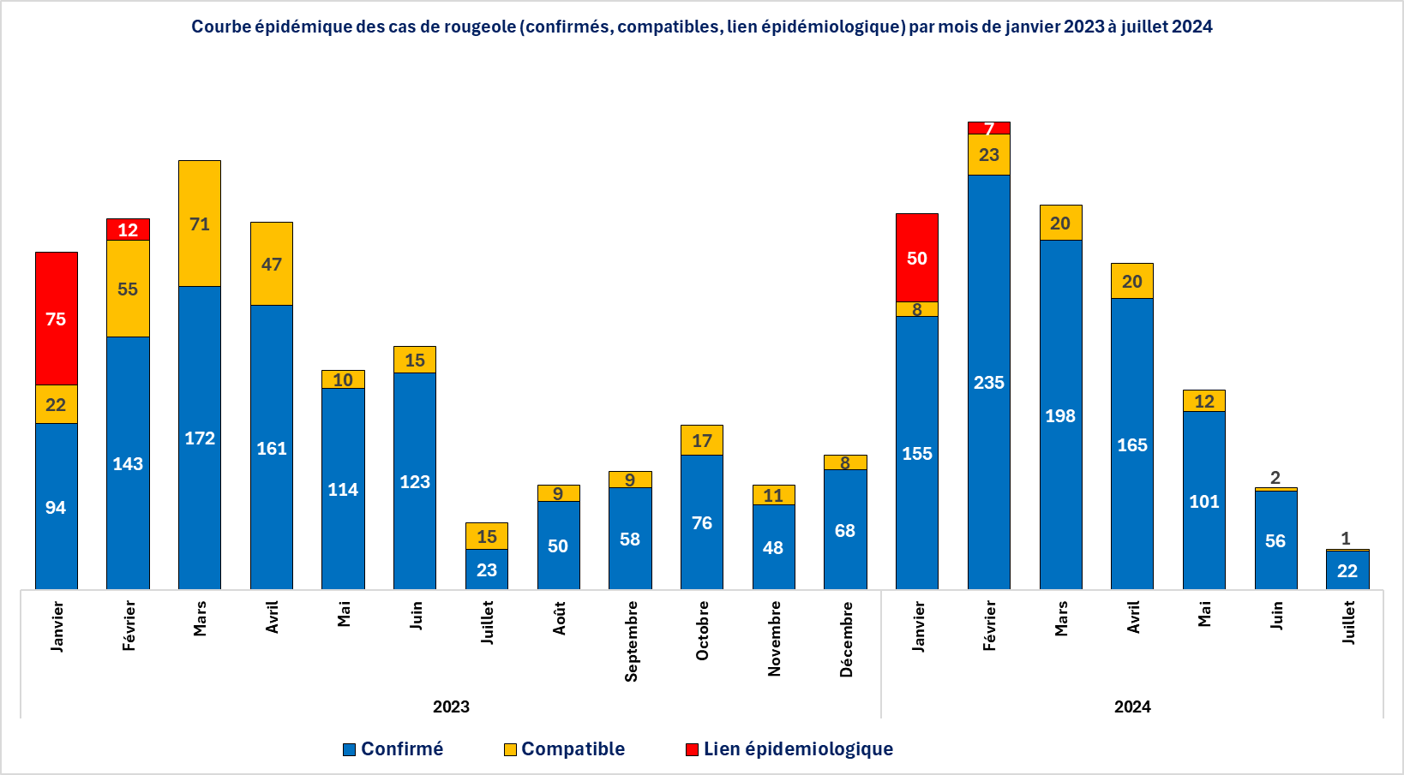
Nombre de cas de rougeole detectés
Les nombres importants des cas suspects de rougeole confirmés par le laboratoire (Img+) révèle une épidémie constante mensuelle de rougeole de janvier 2023 à juillet 2024 ; cependant, les cas confirmés par lien épidémiologique sont faiblement notifiés.
Notes:
La SAV/IPVS en Avril en 2023, DHIS2 limite les niveaux d’erreur de saisie des donnée

Slide 5
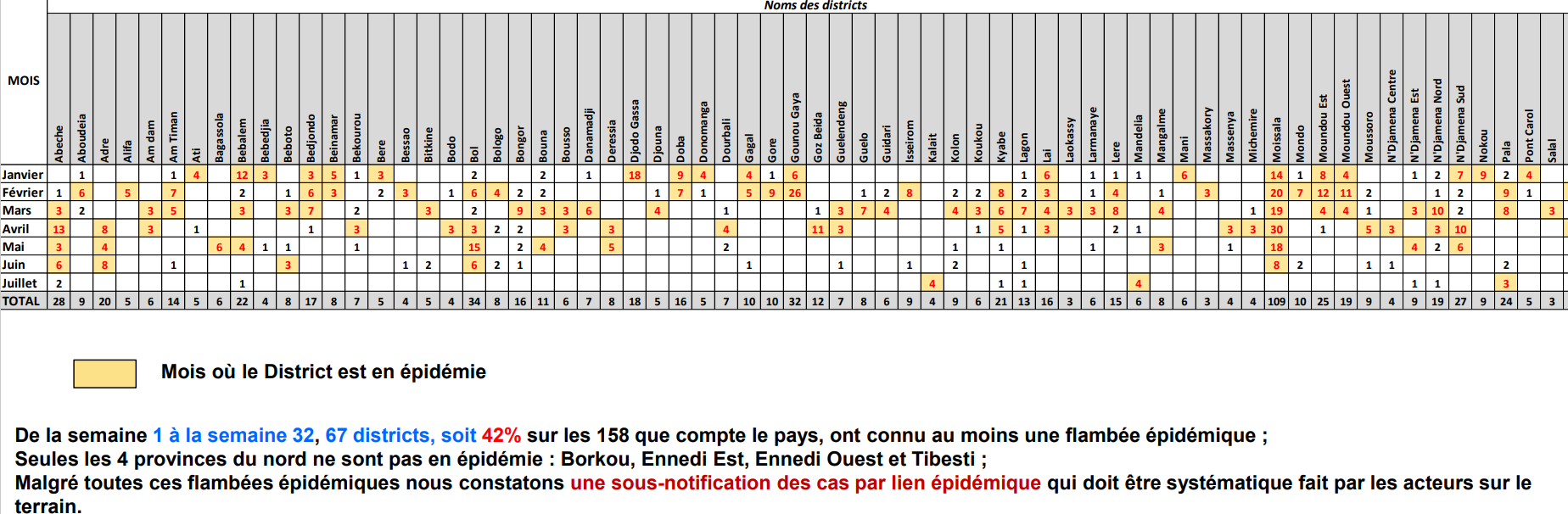
Distribution mensuelle des flambées épidémiques des districts confirmés par le laboratoire( Igm+ antirougeoleux)

Slide 6
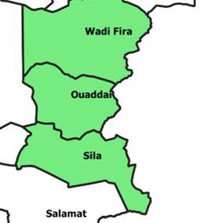
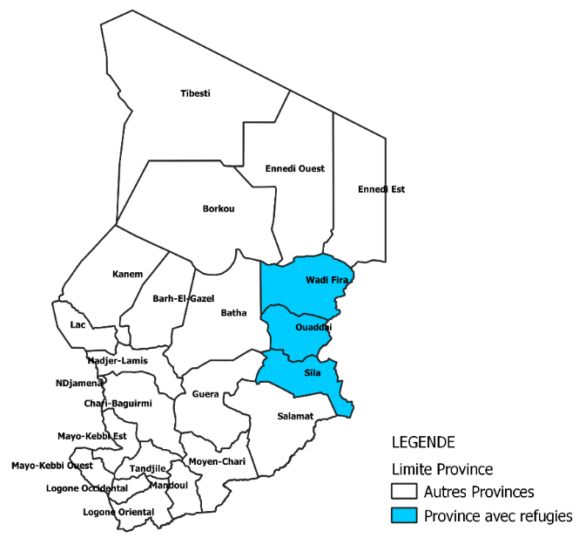
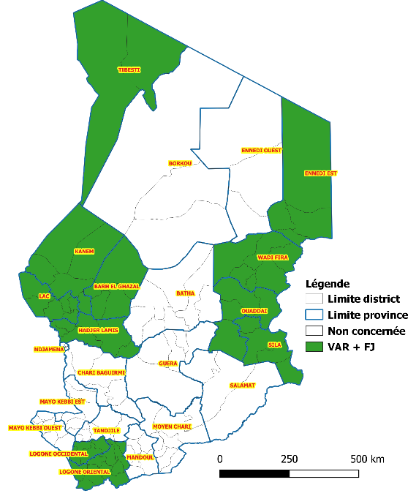
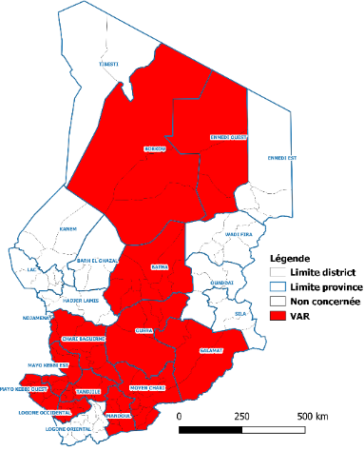
ACTIONS ENTREPRISES (1)
Réfugiés vaccinés contre FJ : 460,559
CV chez les refugiés: 98%
CV globale: 88%
Tableau I : résultats IPVS conduites en 2023
Antigènes | 0-11 mois | 12-23 mois | 23 mois et +
BCG | 2,120 | 0 | 0
VPO0 | 931 | 0 | 0
VPO1 | 2,780 | 62 | 0
VPO2 | 1,929 | 39 | 0
VPO3 | 1,886 | 76 | 0
PENTA1 | 2,682 | 125 | 0
PENTA2 | 1,870 | 36 | 0
PENTA3 | 1,960 | 48 | 0
VPI1 | 1,879 | 47 | 0
VPI2 | 1,349 | 397 | 0
VAR1 | 2,960 | 89 | 0
VAR2 |  | 1,757 | 65
VAA | 2,691 | 42 | 8
MenA | 2,738 | 42 | 11
Figure 7 : AVS contre la rougeole: juillet 2023
Cible: 1,342, 654 enfants de 6 mois 14 ans
Vaccinés : 1,228,848
Réfugiés: 127,348 enfants :
CV chez les refugiés: 97%
CV: 93%
Figure 9: AVS contre la fièvre jaune: février 2024
Cible: 3,268, 558 Personnes de 9 mois à 60 ans
Vaccinés : 2,865,373
CV globale: 88%
Figure 8: AVS Rougeole 2023 dans 12 Provinces
Cible: 2,007,817 enfants de 9-59 mois
Vaccinés : 2,188,520
CV globale: 109%
Deux passages d’IPVS conduites 2023

Slide 7
ACTIONS ENTREPRISES (2)
Tableau 2 : résultats IPVS conduites en juillet 2024

Slide 8
Lecons apprises et recommandations
LECONS APPRISES
RECOMMANDATIONS
Evaluation de risques rougeole
Création de comité de gestion des épidémies dirigée par le Secrétaire General
Organisation de campagne nationale intégrée contre la rougeole et la fièvre jaune en deux bloc2 respectivement en décembre 2023 et février 2024
Organisation des IPVS dans les districts en épidémies
Organisation des supervisions conjointes formatives dans 30 districts (DV et partenaires)
Tenue régulière des réunions du CTA-PEV (nombre…)
Afflux des refugiés soudanais qui impacte sur les ressources disponibles
Appui des partenaires intervenant dans le la surveillance et vaccination
Elever l’epidemie de rougeole au meme titre que l’epidemie de polio( Urgence de porté internationale)
Intègrer la campagne de polio et campagne de rougeole
Renforcer le système de surveillance de rougeole jusqu’au niveau communautaire
Organiser des ripostes autour des cas

Slide 9


Slide 10
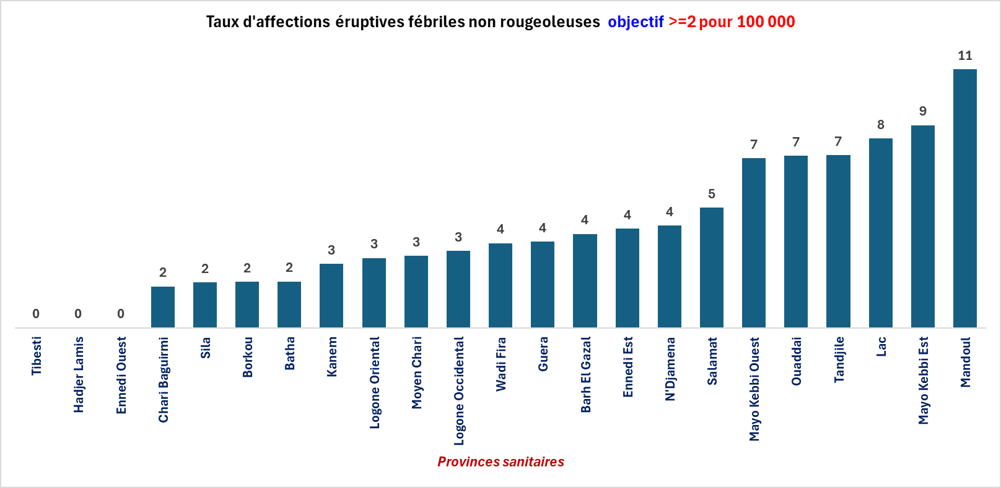
District avec moins d ’1 cas investigués avec prelevement par province
De janvier à juillet 2024, des 22 provinces sur 23 dans le pays, 20 ont atteint l’objectif de 2 pour 100 000 habitants. Le taux varie de 2 à 11.

Slide 11
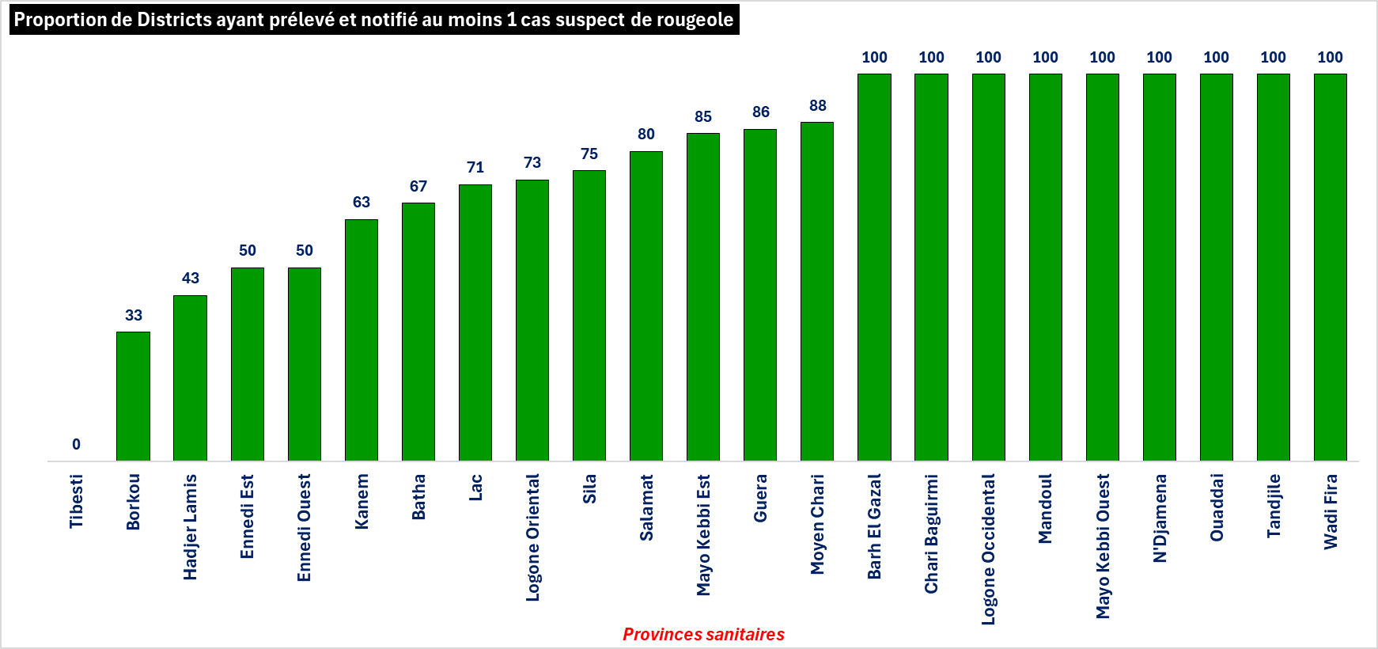
District ayant prelevé et notifié au moins 1 cas de rougeole
Tous les districts sanitaires des 22 provinces sanitaires sur le 23 que compte le pays qui ont notifié de cas de rougeole ont effectivement investigué et prélever au moins 1 cas suspect de rougeole de janvier à juillet 2024.

Slide 12
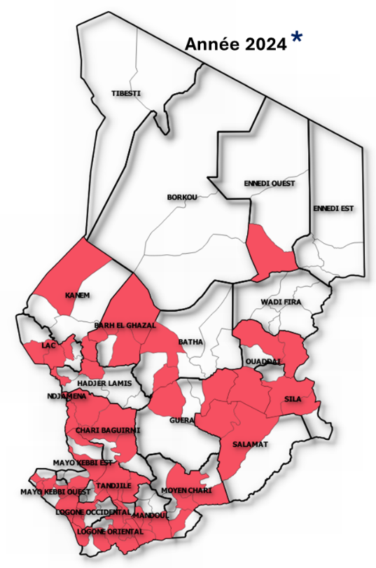
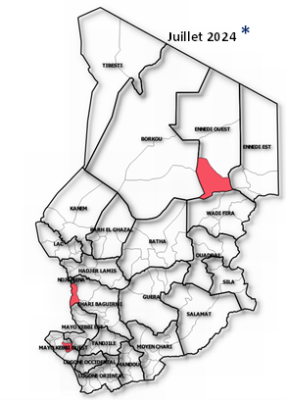
Districts en epidemies de rougeoles en debut de 2024 et durant les 4 dernières semaines
District ayant connu une flambée d’épidémie de rougeole
De janvier à juillet 2024, 67 districts sur 158 que compte le pays ont connu au moins une flambée d’épidémie de rougeole. Pour le mois de juillet 3 district : Kalait, Mandelia et Pala étaient en épidémie

